Slide 1
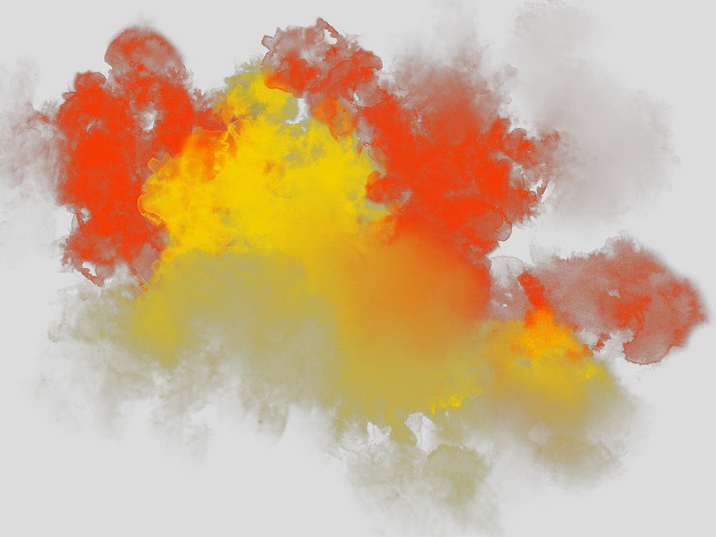
NENÁROČNÉ VÝTVARNÉ
AKTIVITY
NEJEN DO DRUŽINY

Slide 2
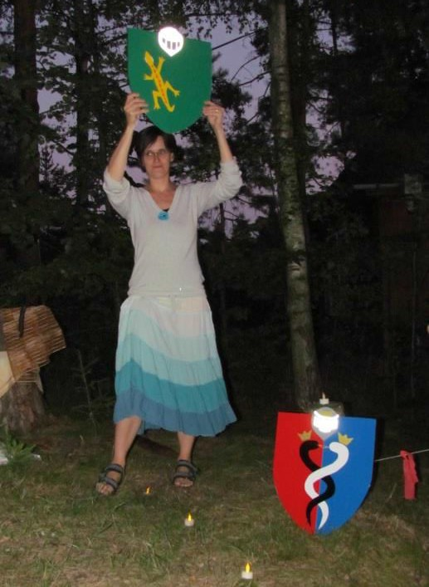
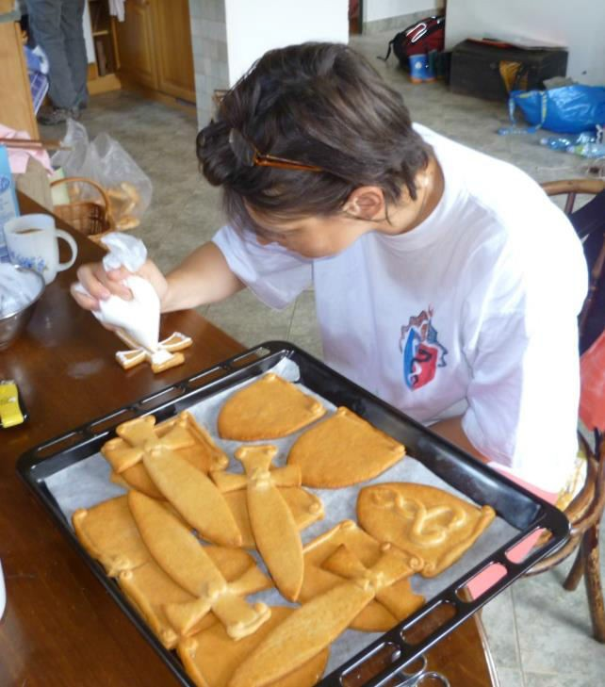
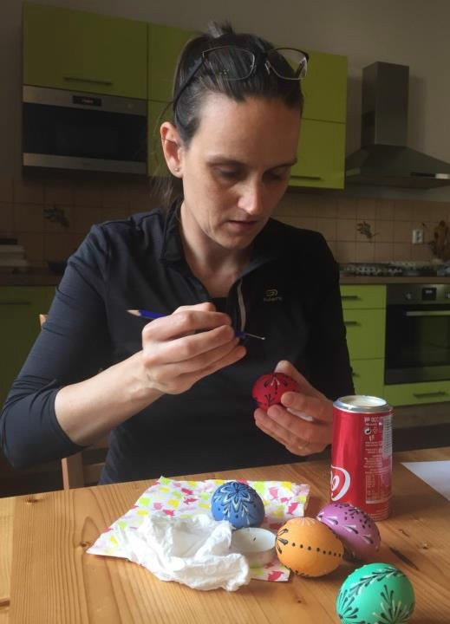
Mgr. Marie Veverová
Arteterapeut, učitel MŠ, ZŠ, SŠ, vedoucí výtvarných kroužků a dílen, vedoucí celotáborových her
Koordinátor MAP Praha 12, Libuš, Kunratice

Slide 3

Jak propojit metody tvořivé dramatiky a výtvarné výchovy????

Slide 4
PROCES JE CÍL
ROZVÍJET TVOŘIVOST
ROZVÍJET MOTORIKU
ODBLOKOVAT STRACH Z VÝTVARNÉ TVORBY
DŮLEŽITÝ NENÍ (VĚTŠINOU) VÝSLEDEK, ALE
PROCES TVORBY
VYMÝŠLEJTE NÁMĚTY PRO KLUKY A PRO HOLKY
DEJTE PODNĚT A NECHTE JÍT DĚTI SVOU CESTOU

Slide 5
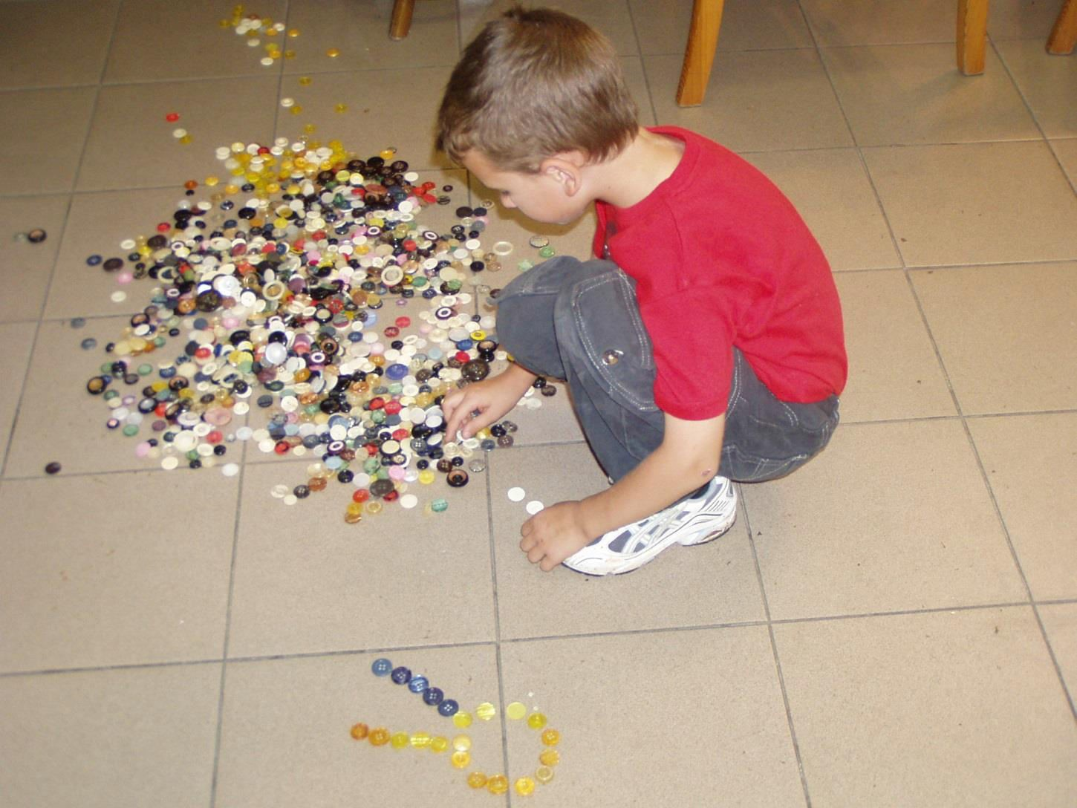

Slide 6
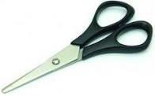
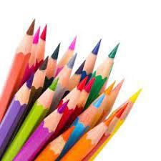
MATERIÁL
NEJRŮZNORODĚJŠÍ VÝTVARNÝ A „ODPADOVÝ“ MATERIÁL ( látky, krabice, roličky, kelímky, knoflíky, časopisy, obrázkové kalendáře, noviny, plata od vajec….)
RŮZNÉ FORMÁTY PAPÍRU – A3, tapeta,
čtverce, kruhy, trojúhelníky…..
NA VĚTŠINU AKTIVIT STAČÍ NŮŽKY, LEPIDLO,
IZOLEPA, FIXY, TEMPERY, ANILÍNOVÉ BARVY

Slide 7
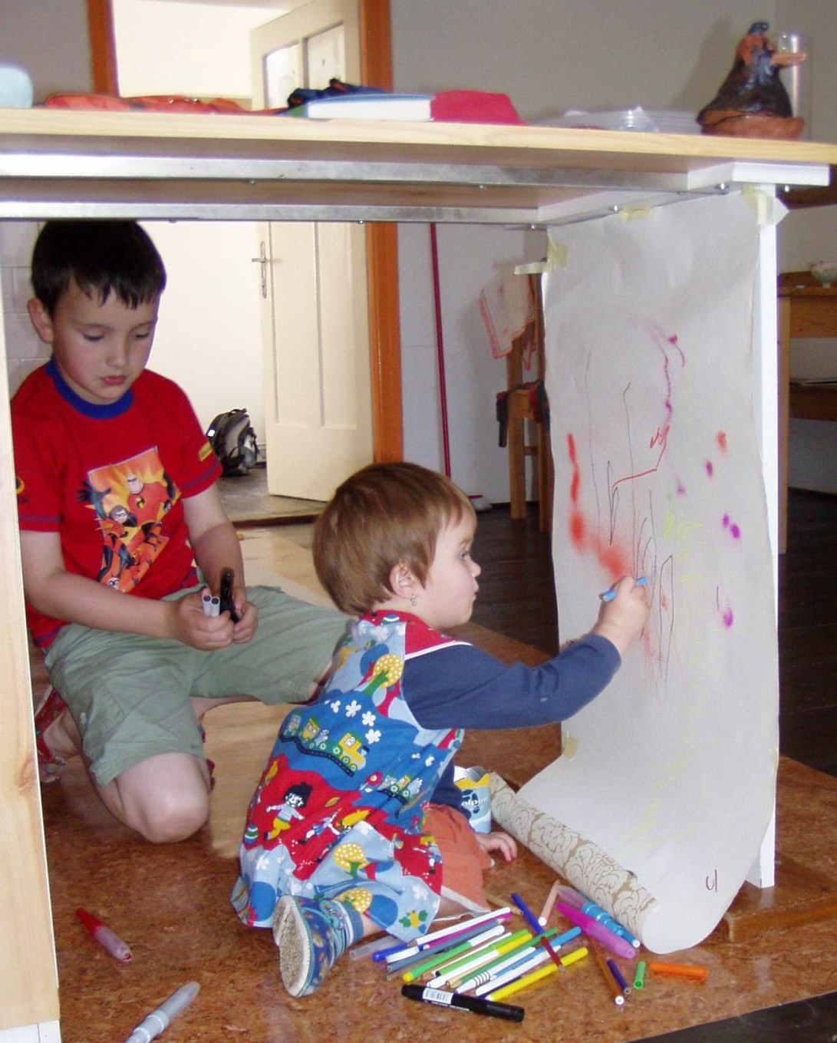
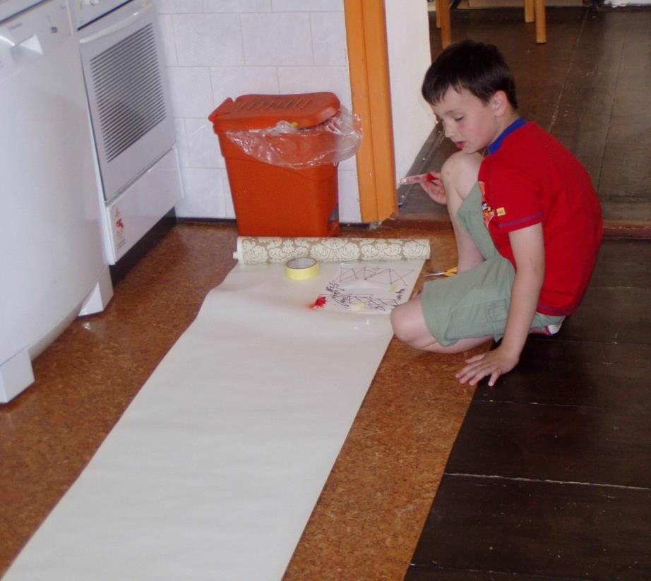
VELKÉ
FORMÁTY

Slide 8
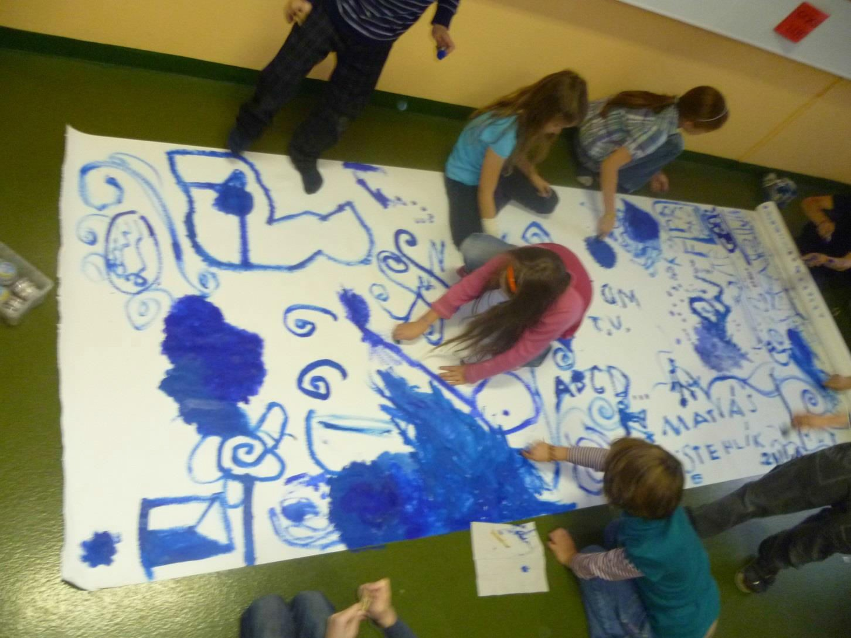
VELKÉ FORMÁTY
SPOLEČNÁ PRÁCE TÉMA MODRÁ

Slide 9
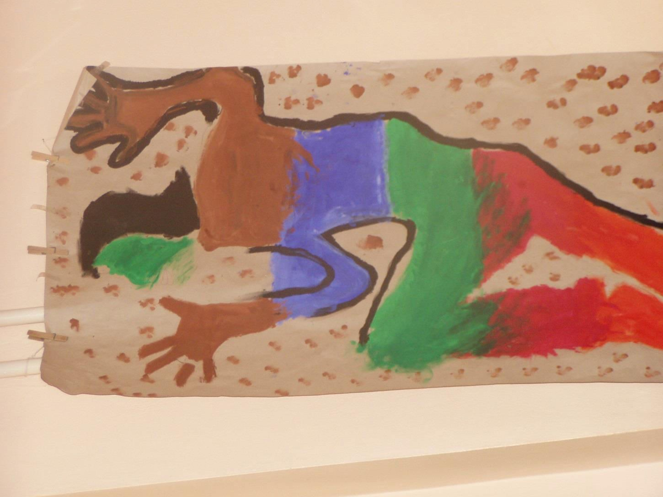
VELKÉ FORMÁTY - SKUPINOVÁ PRÁCE DUŠE A DUCHOVÉ

Slide 10
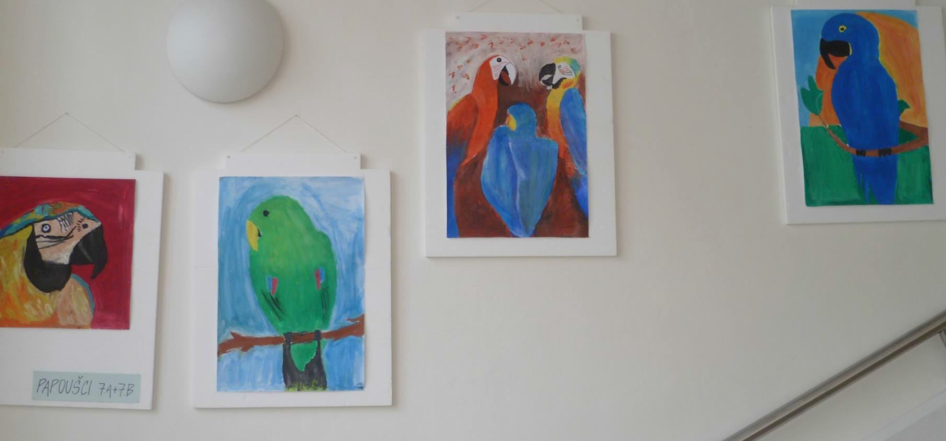
VELKÉ FORMÁTY
papoušci tempera

Slide 11
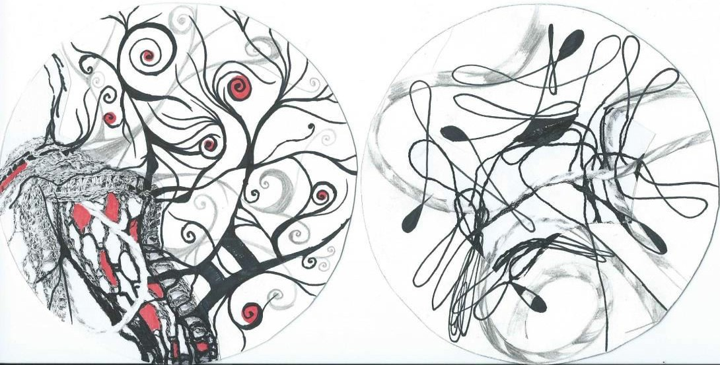
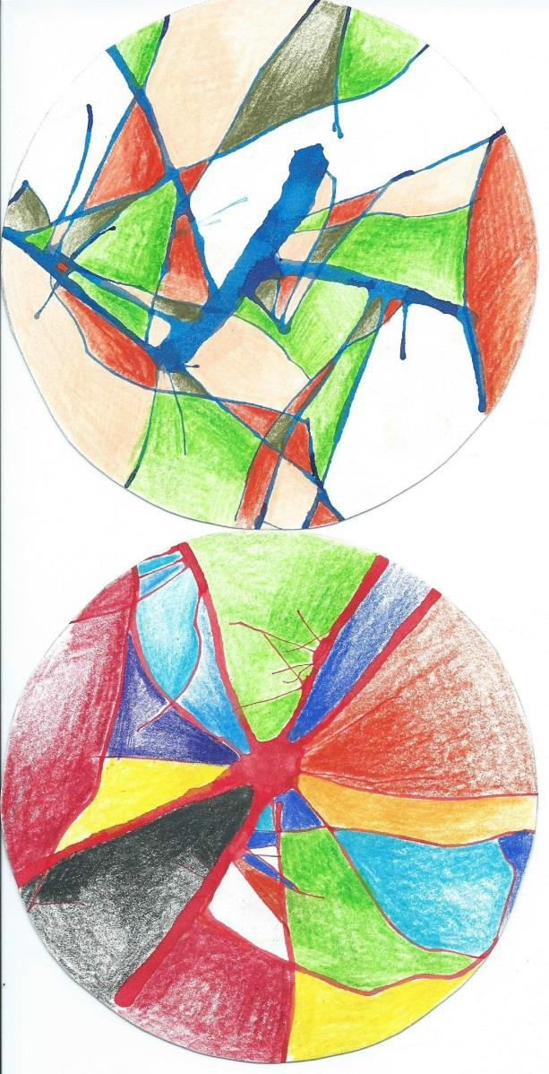
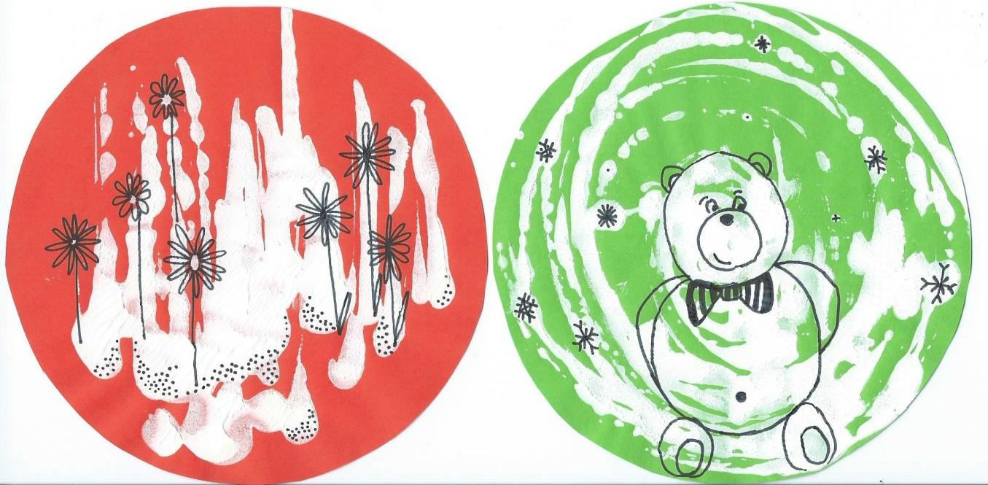
KRUH JAKO VÝTVARNÝ FORMÁT –
můžete využít k různým výtvarným technikám

Slide 12
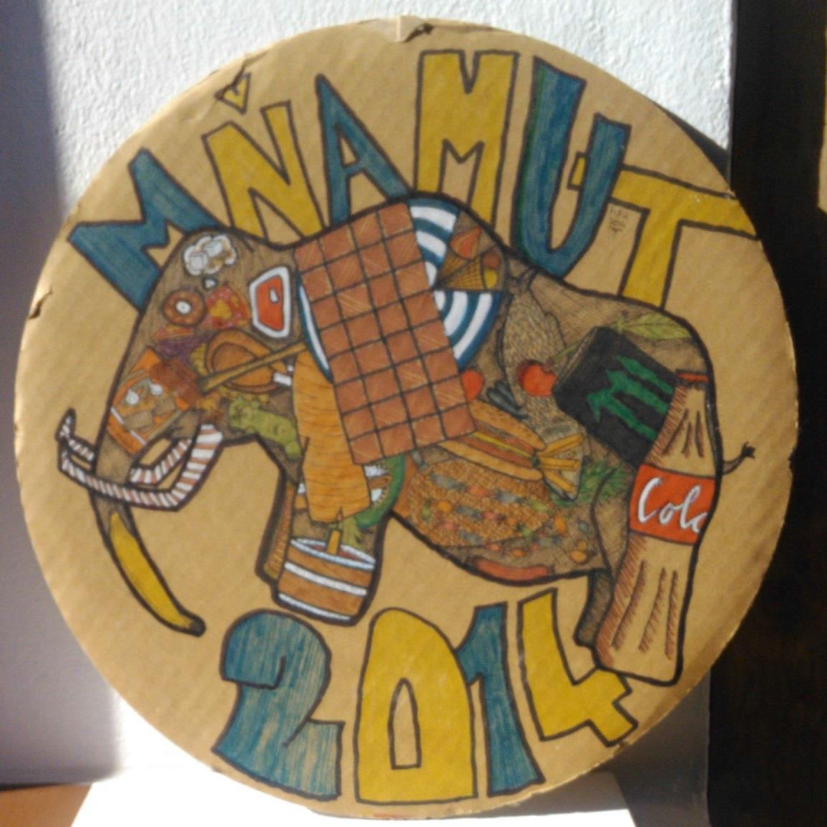
KRUH JAKO VÝTVARNÝ FORMÁT
do kruhu můžeme také jen kreslit

Slide 13
Další náměty na velké formáty
Bludiště
Moře
Piráti
Jak se žije v trávě
Mraveniště
Autodráha
Vlaky
Vikingové

Slide 14
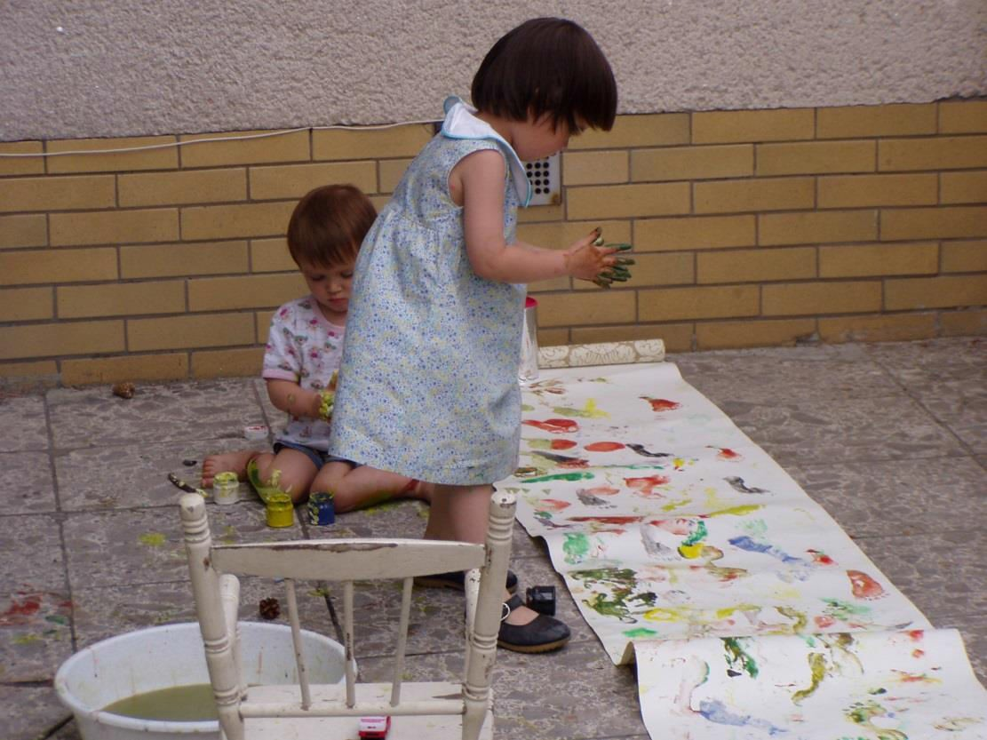
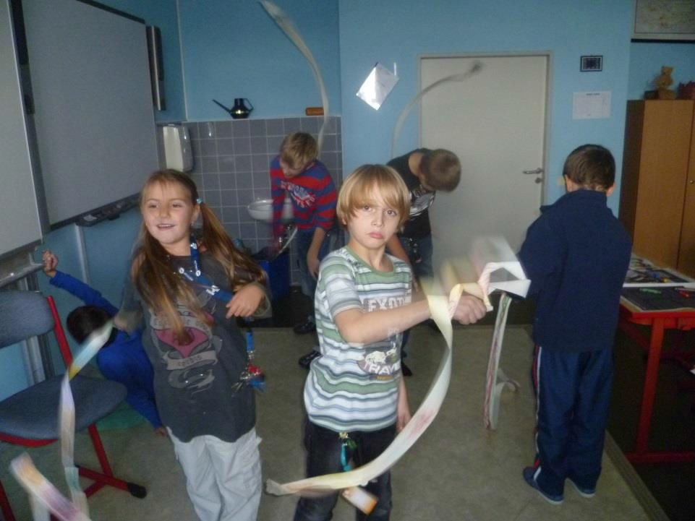
POSTUP
NEJVÍC ZÁLEŽÍ NA TOM, NA CO SI TROUFNETE, JAKÉ MÁTE PROSTORY, MOŽNOSTI, DĚTI A CÍLE ☺

Slide 15
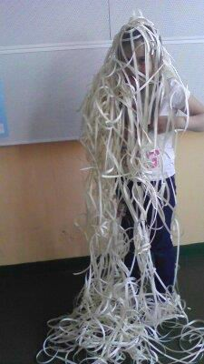
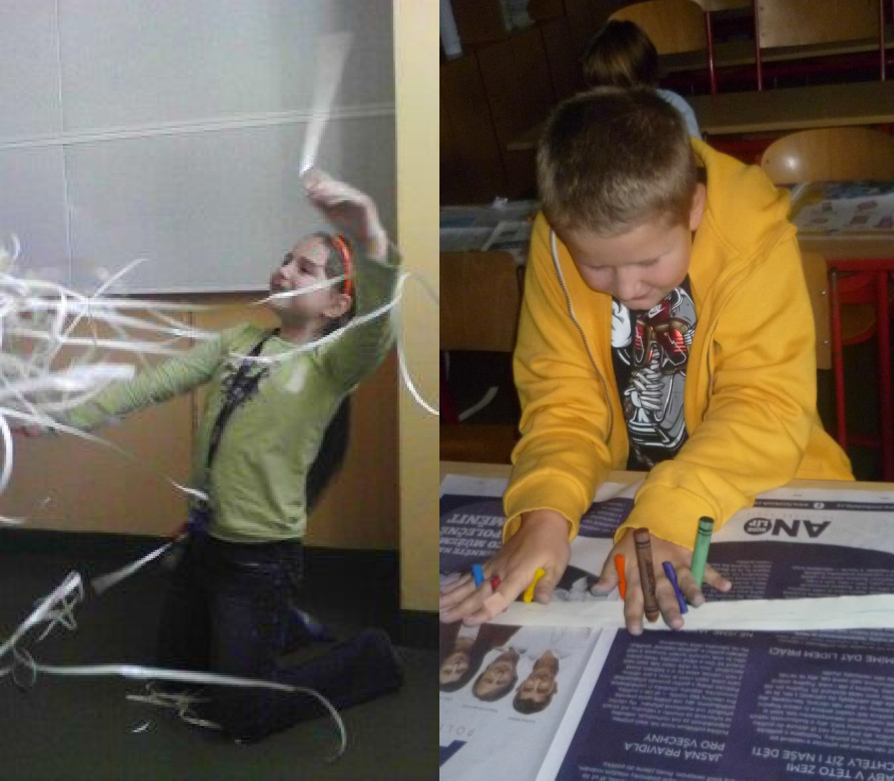
ODPADOVÉ TVOŘENÍ
ZÍSKALI JSME VELKÉ MNOŽSTVÍ PÁSEK DO POKLADEN – TÉMA HUDBA

Slide 16
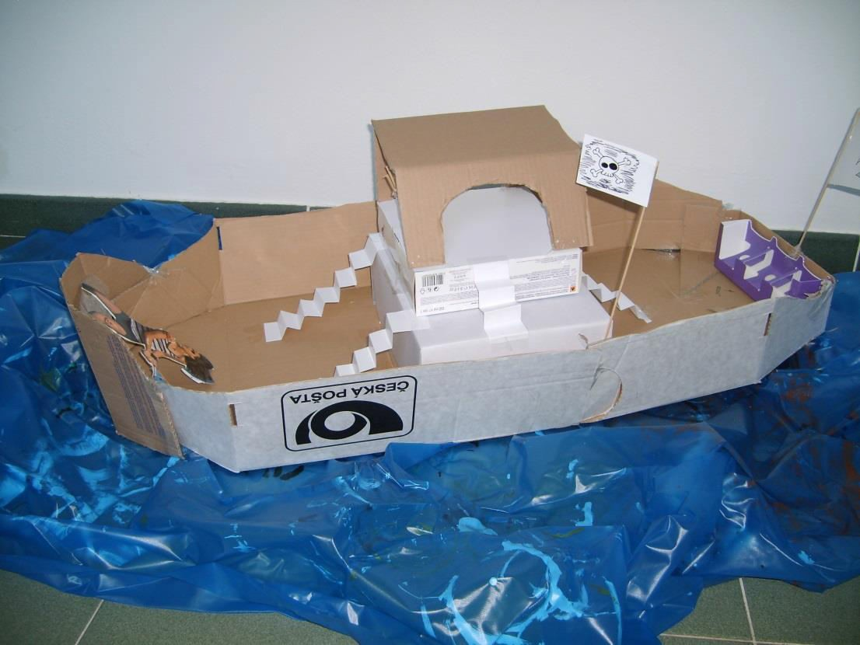
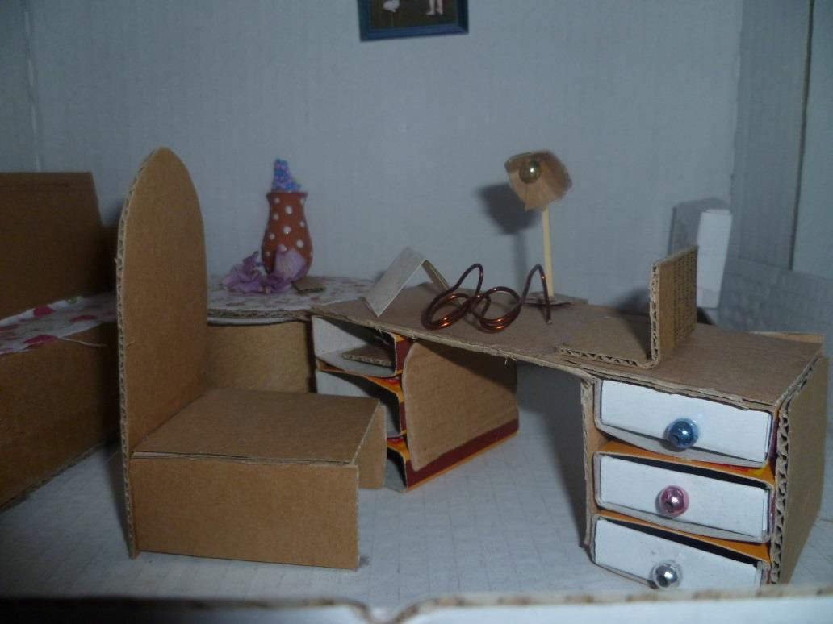
ODPADOVÉ TVOŘENÍ
moje milované krabičky a krabice

Slide 17
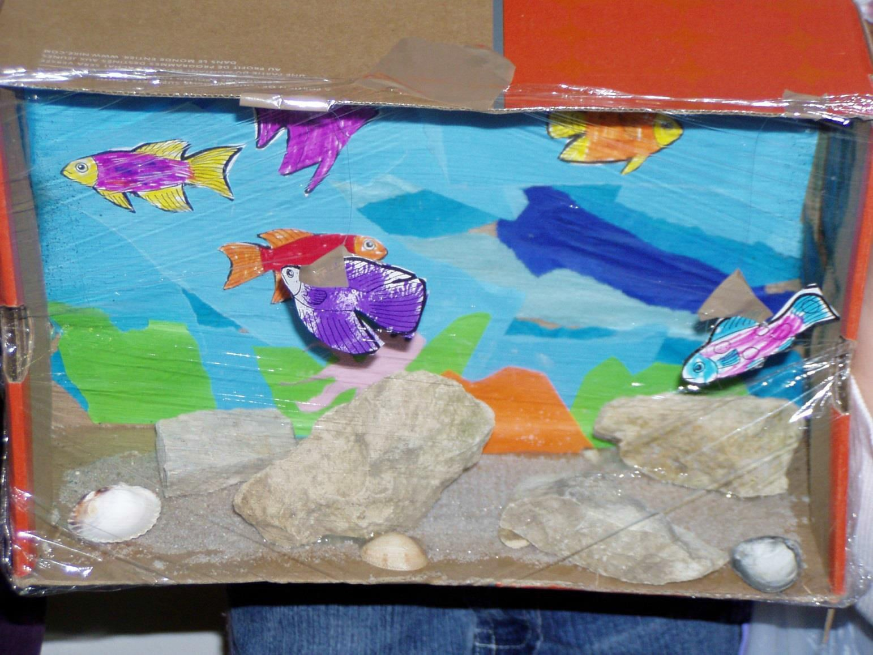
ODPADOVÉ TVOŘENÍ
akvárium v krabici od bot, zaskleno potravinářskou fólií

Slide 18
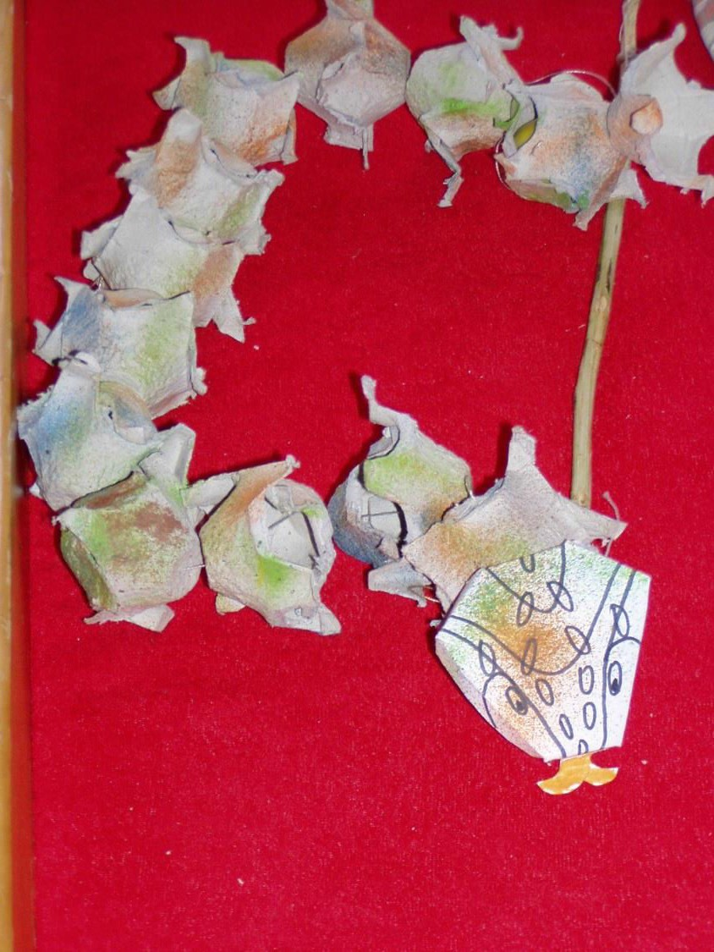
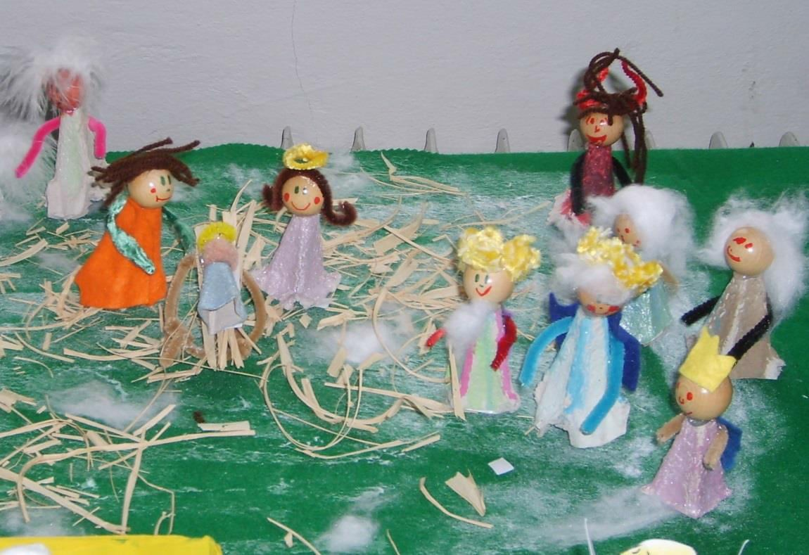
ODPADOVÉ TVOŘENÍ
pohyblivá loutka hada a betlém z plat od vajíček

Slide 19
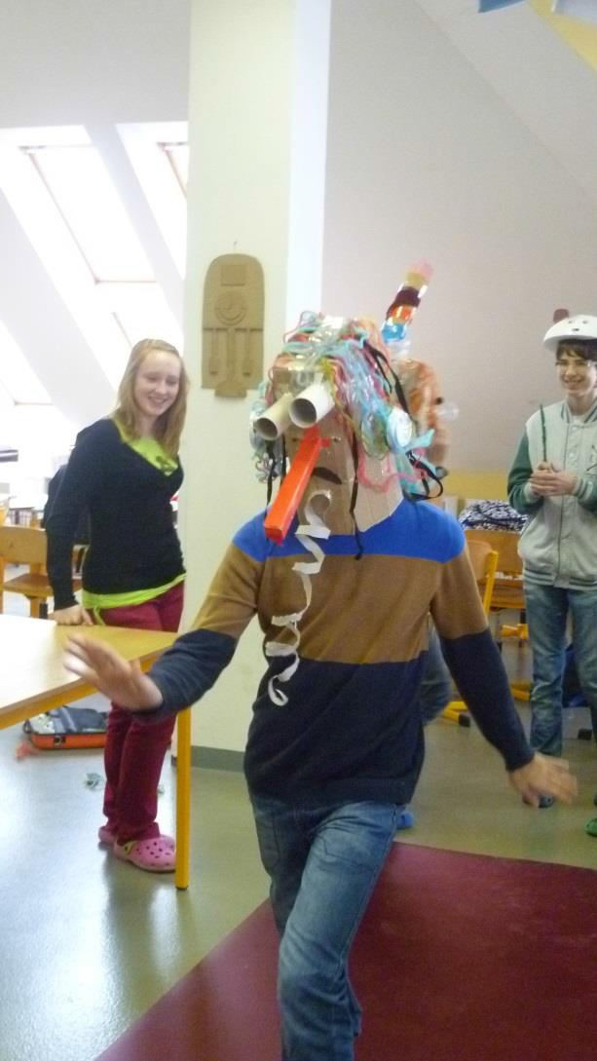
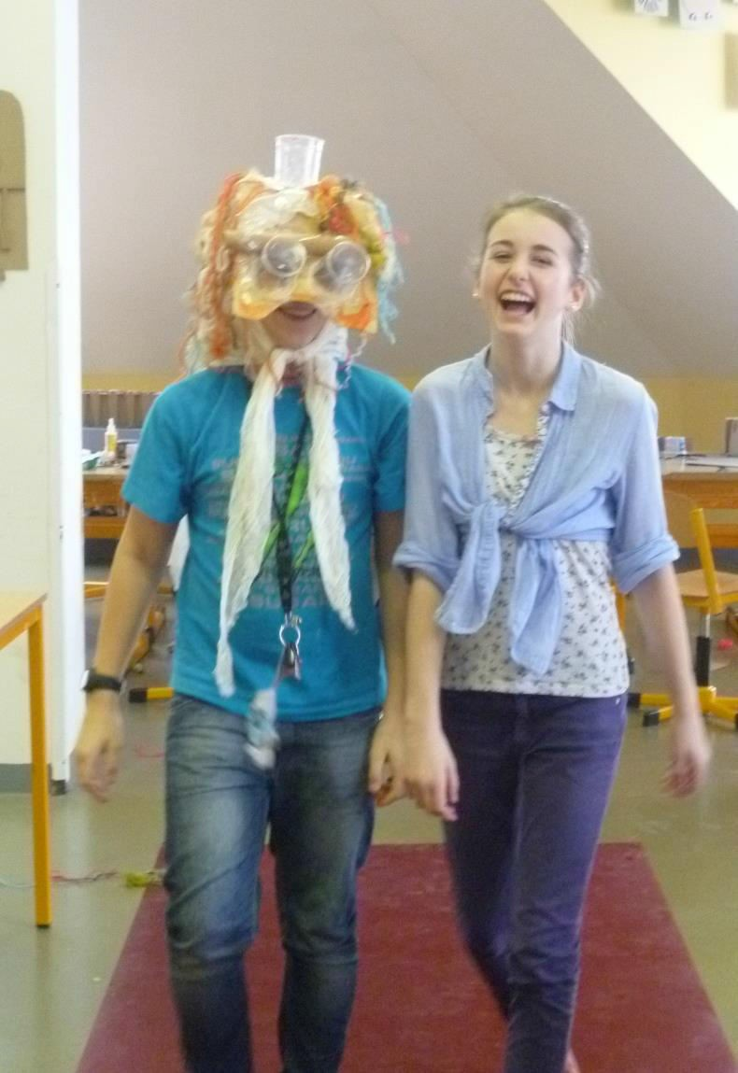
Recyklovaná módní přehlídka

Slide 20
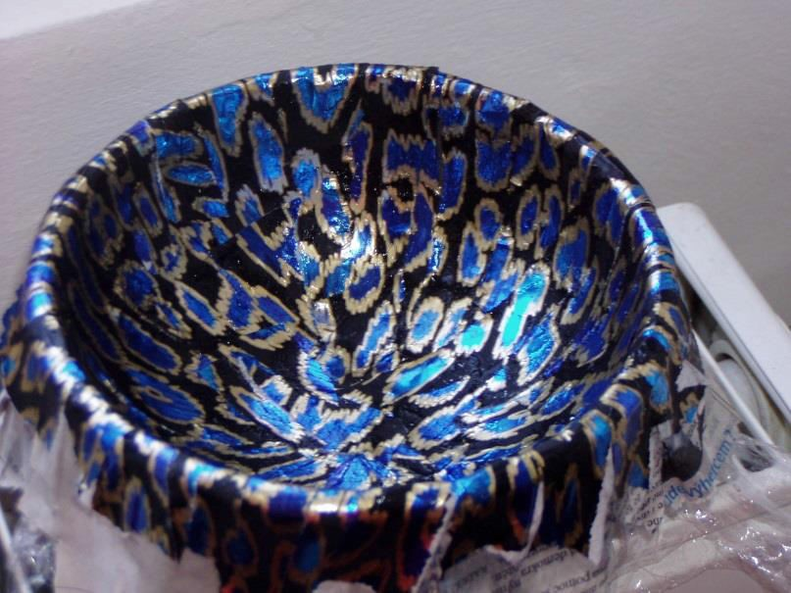
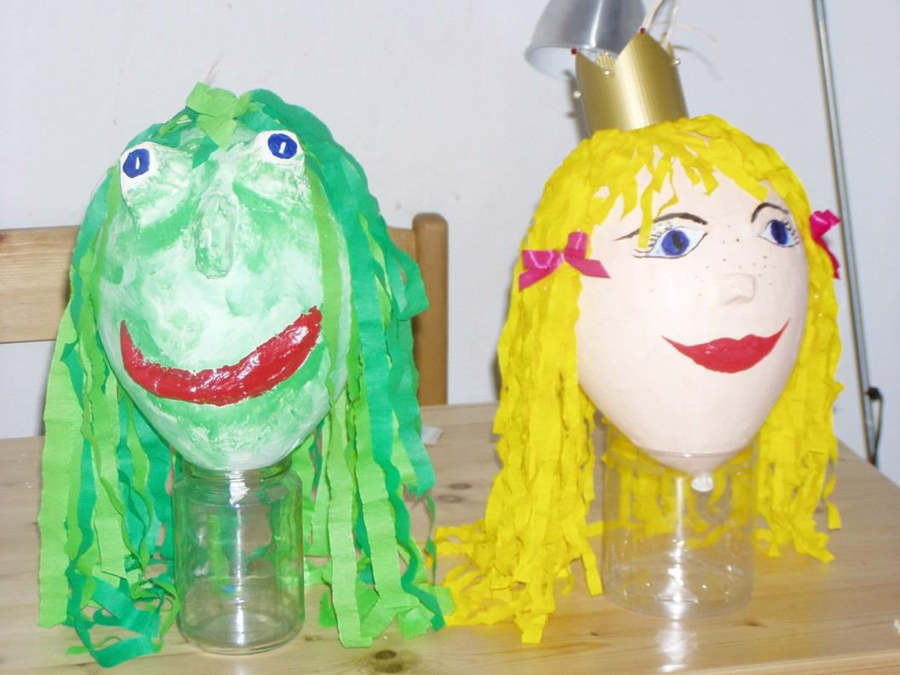
ODPADOVÉ TVOŘENÍ
kašírování ze starých novin namočených do lepidla ze škrobu a vody – forma miska
ozdobená balícímpapírem, loutky jsou kašírované na balóncích

Slide 21
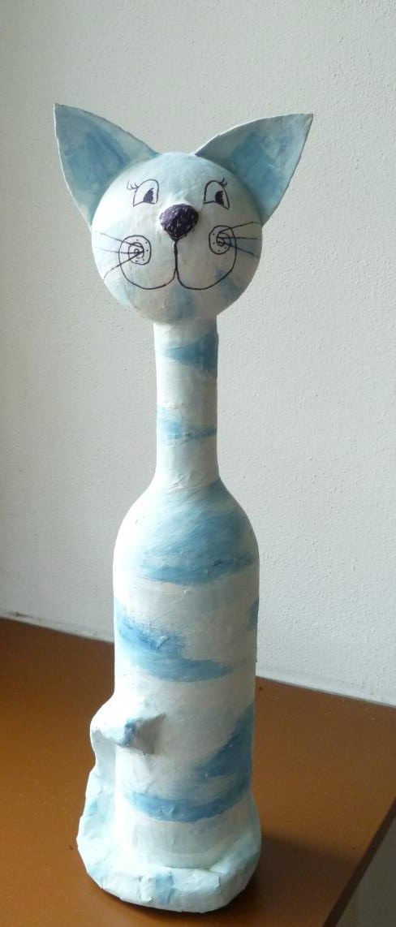
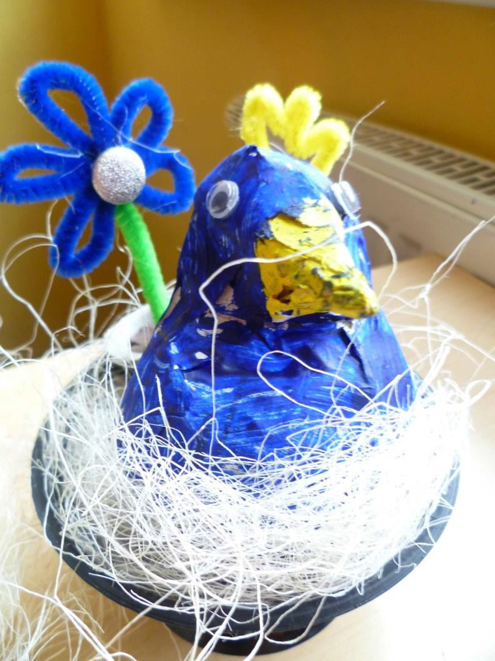
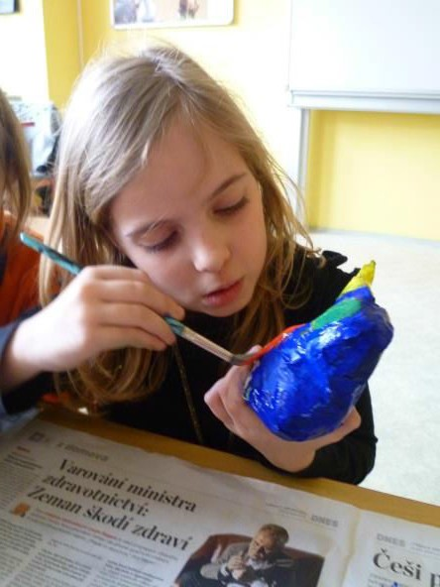
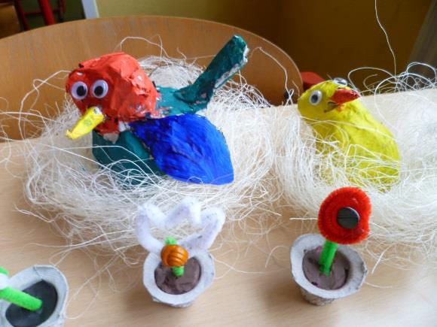
ODPADOVÉ TVOŘENÍ
kašírování – kočka má základ polystyrénová koule na lahvi, ptáčci jsou z papírových pytlíků naplněných novinami, naneste několik vrstev novin namočených ve škrobu, nechte dobře proschnout

Slide 22
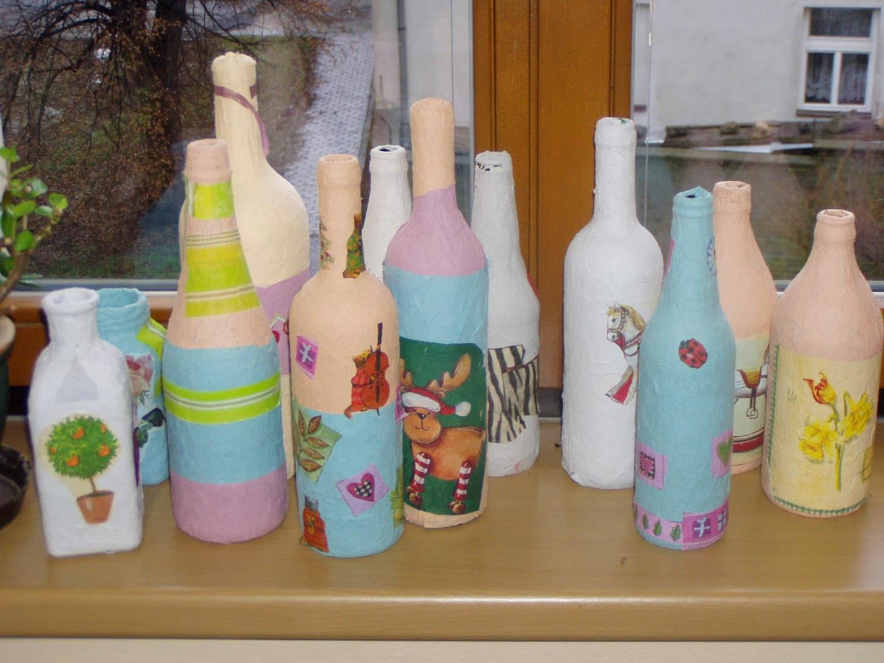
ODPADOVÉ TVOŘENÍ
jednoduché kašírování lahví namočenýmtoaletnímbarevným papírem, obrázky z horní vrstvy ubrousků

Slide 23
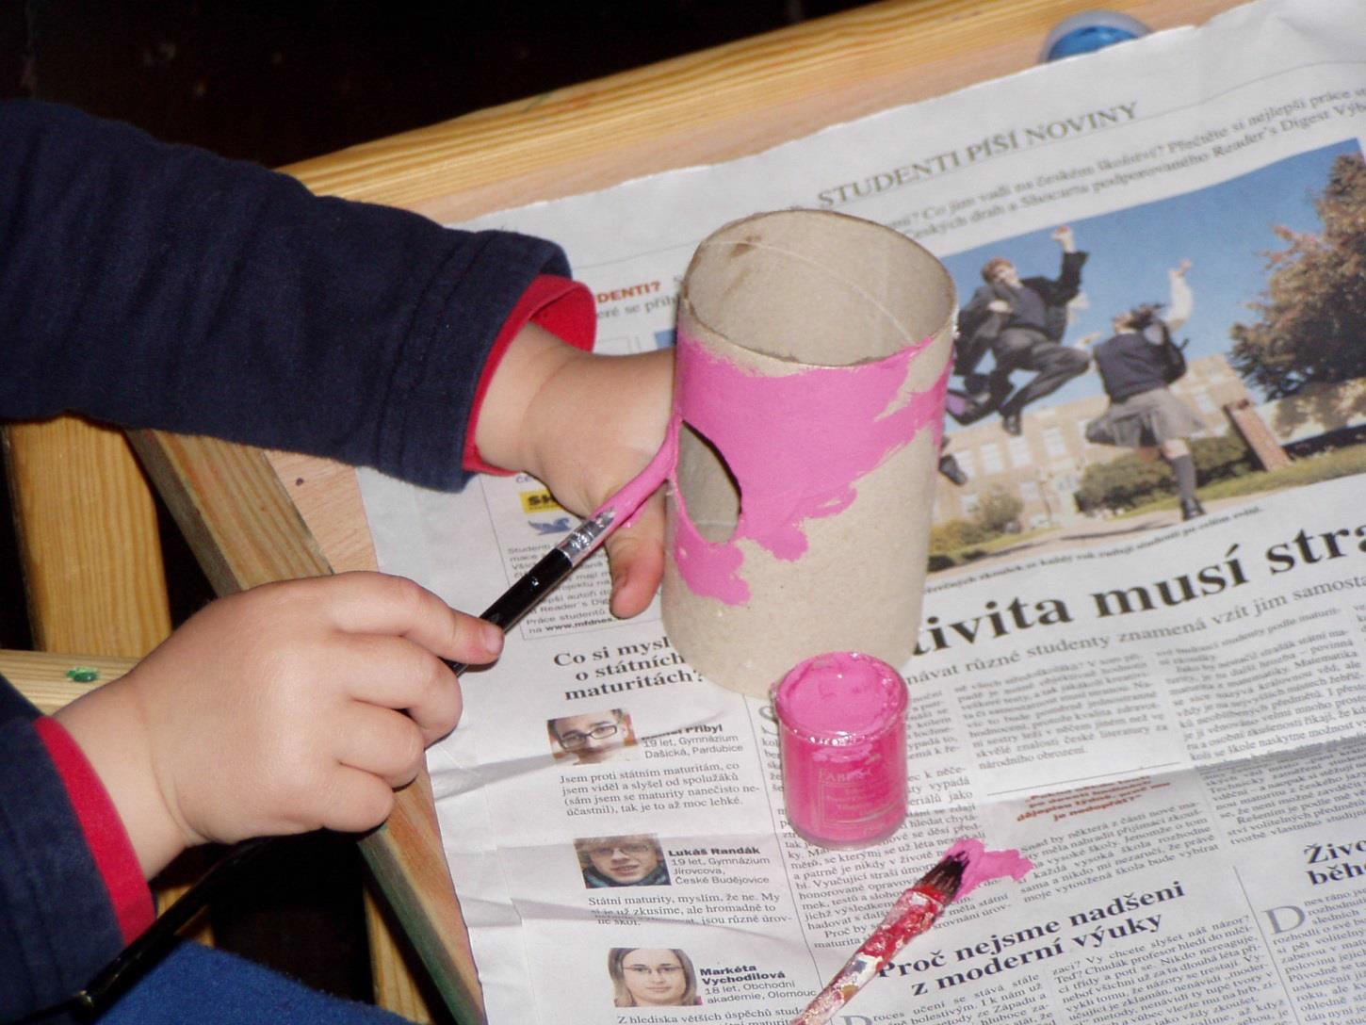
ODPADOVÉ TVOŘENÍ
ptačí budky z roliček od WC papíru, dolepte stříšku, zavěste na větvičky

Slide 24
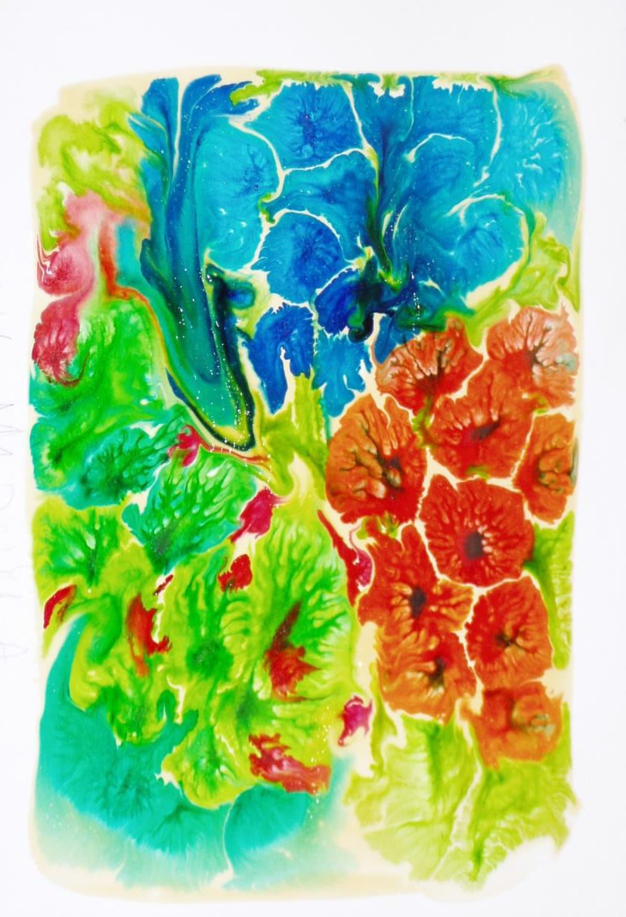
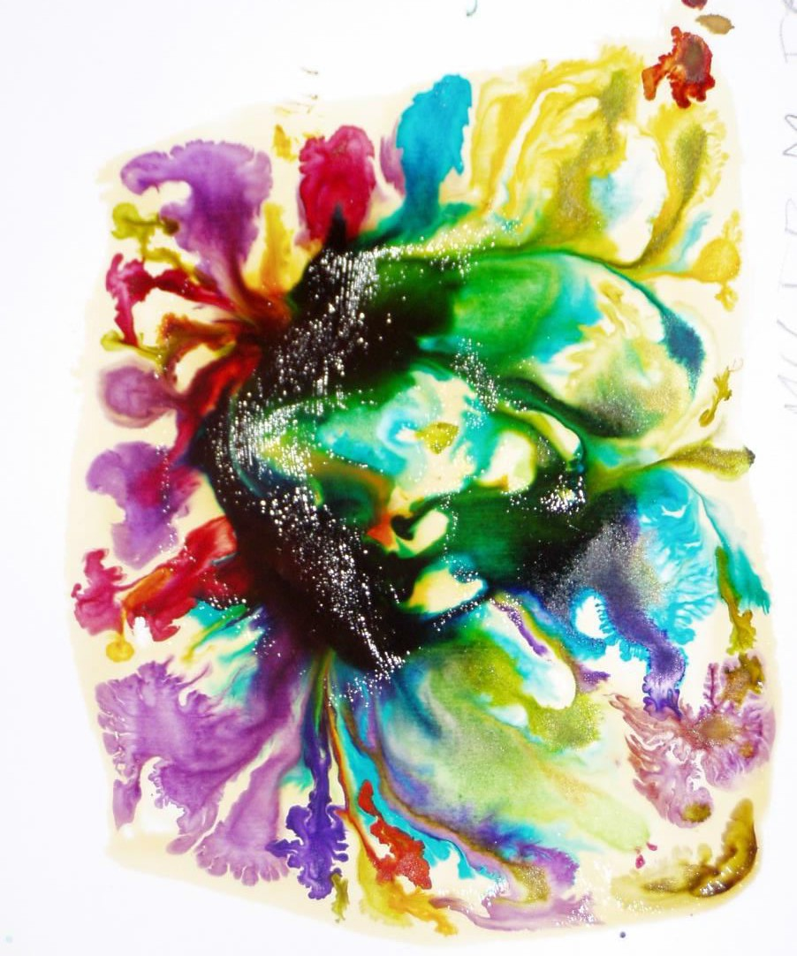
BAREVNÁ HRA
zapouštění anilinových barev do klovatiny, pozor - nechat nenatřený okraj čtvrtky

Slide 25
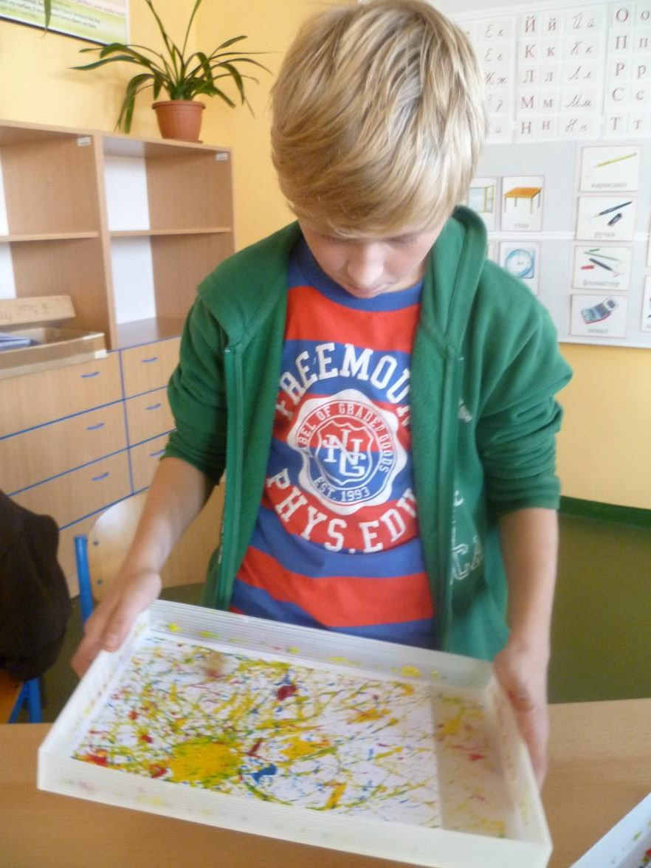
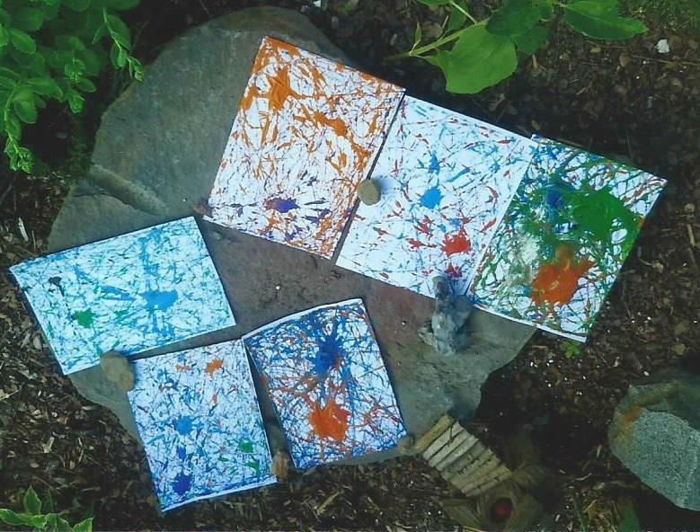
BEREVNÁ HRA – krabička velikosti A4 ( např. víčko od krabice na papíry do kopírky, tekutější tempery, velká skleněnka, vytlačíme barvu na papír a kutálenímkuličky vytváření abstraktní malbu

Slide 26
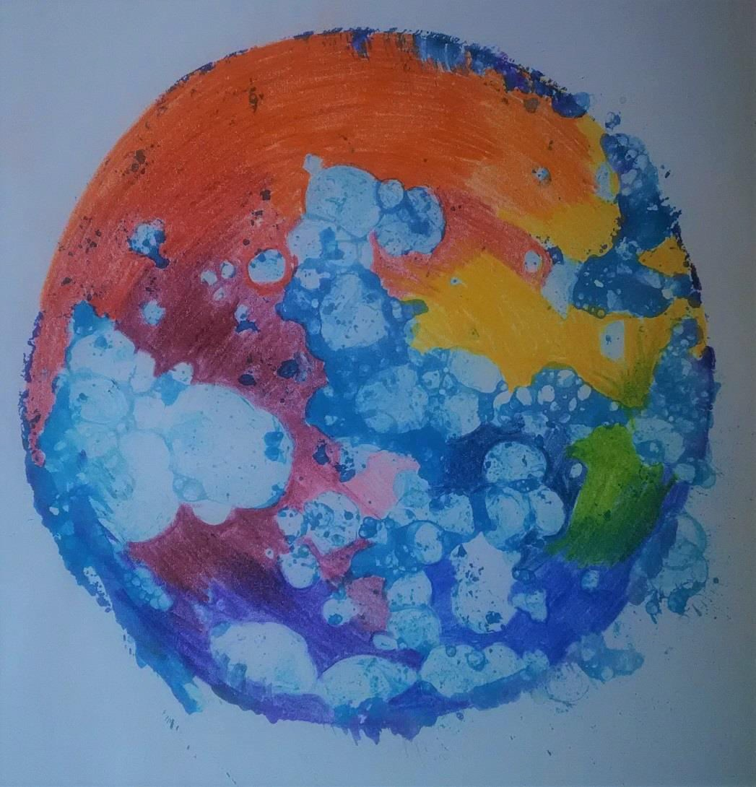
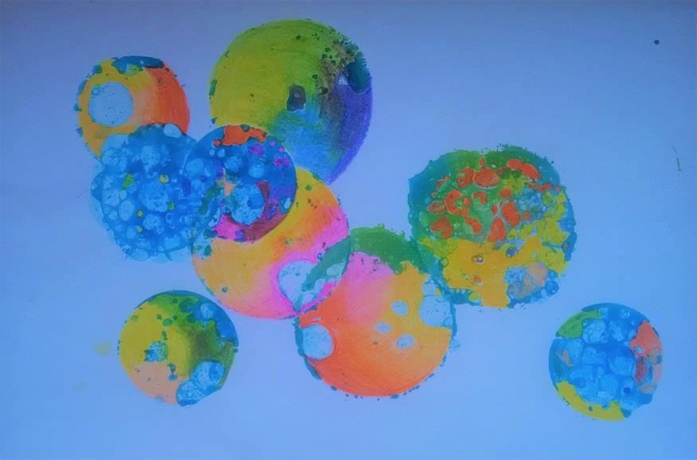
BAREVNÁ HRA – planety malované obarveným bublifukem
a dokreslované pastelkami, pozor – bublejte nejlépe venku ☺

Slide 27
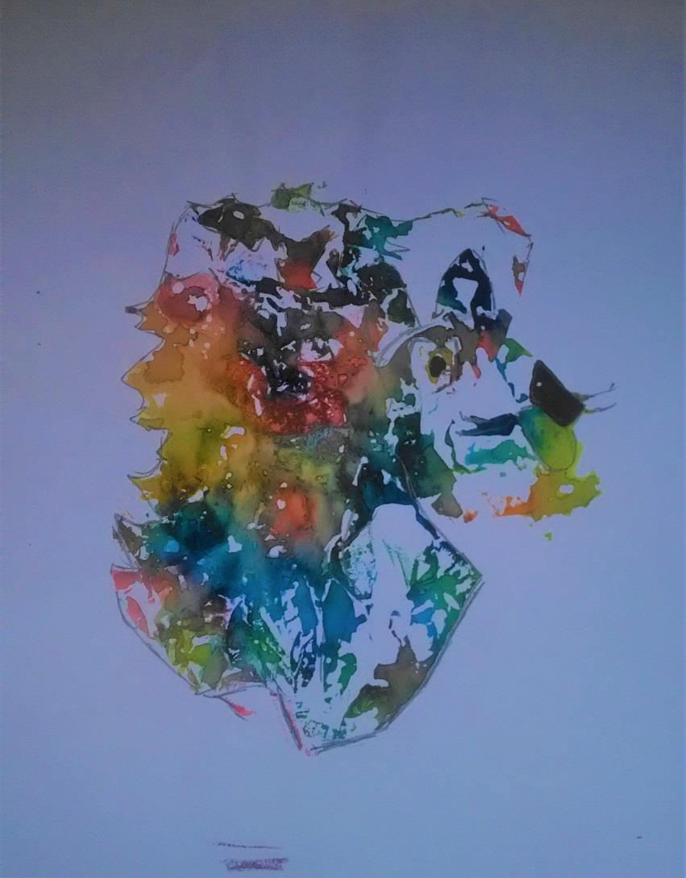
BAREVNÁ HRA – otiskování nabarveného
kapesníčku a dokreslování

Slide 28
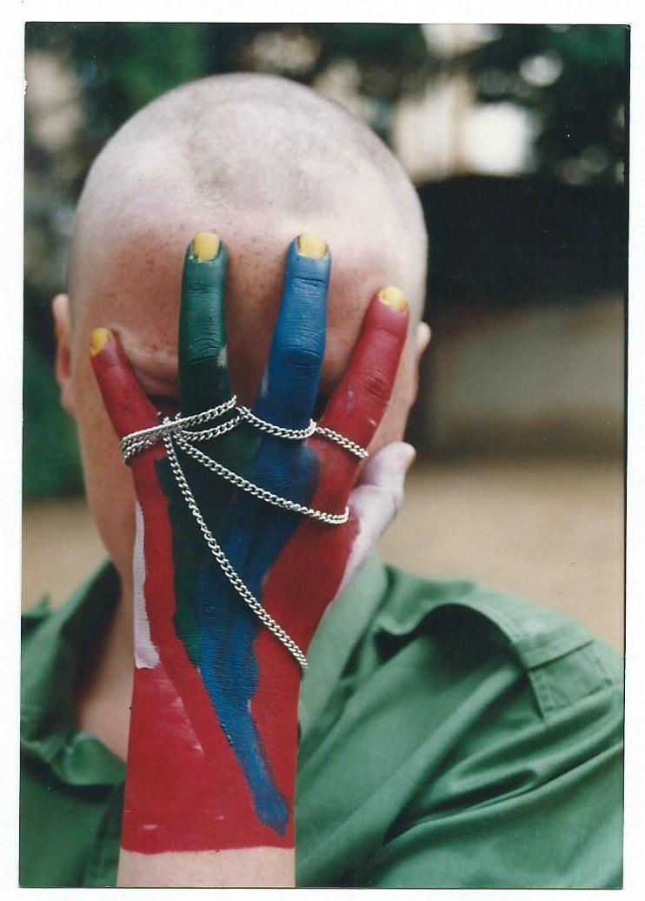
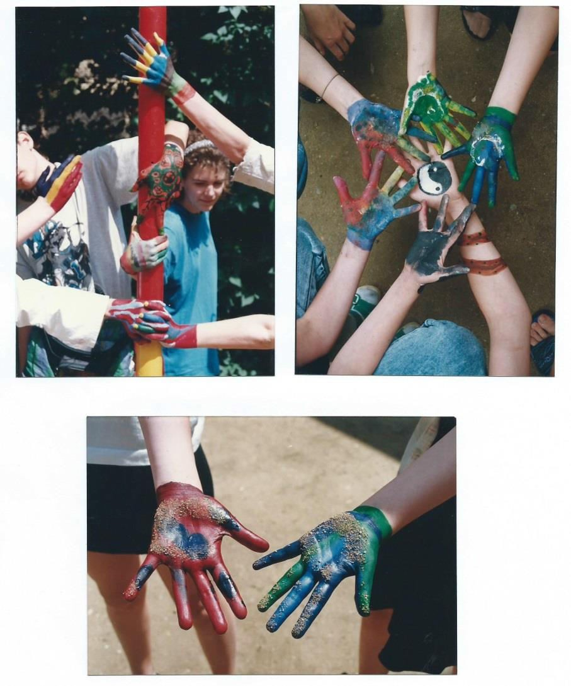
BAREVNÁ HRA – body art

Slide 29
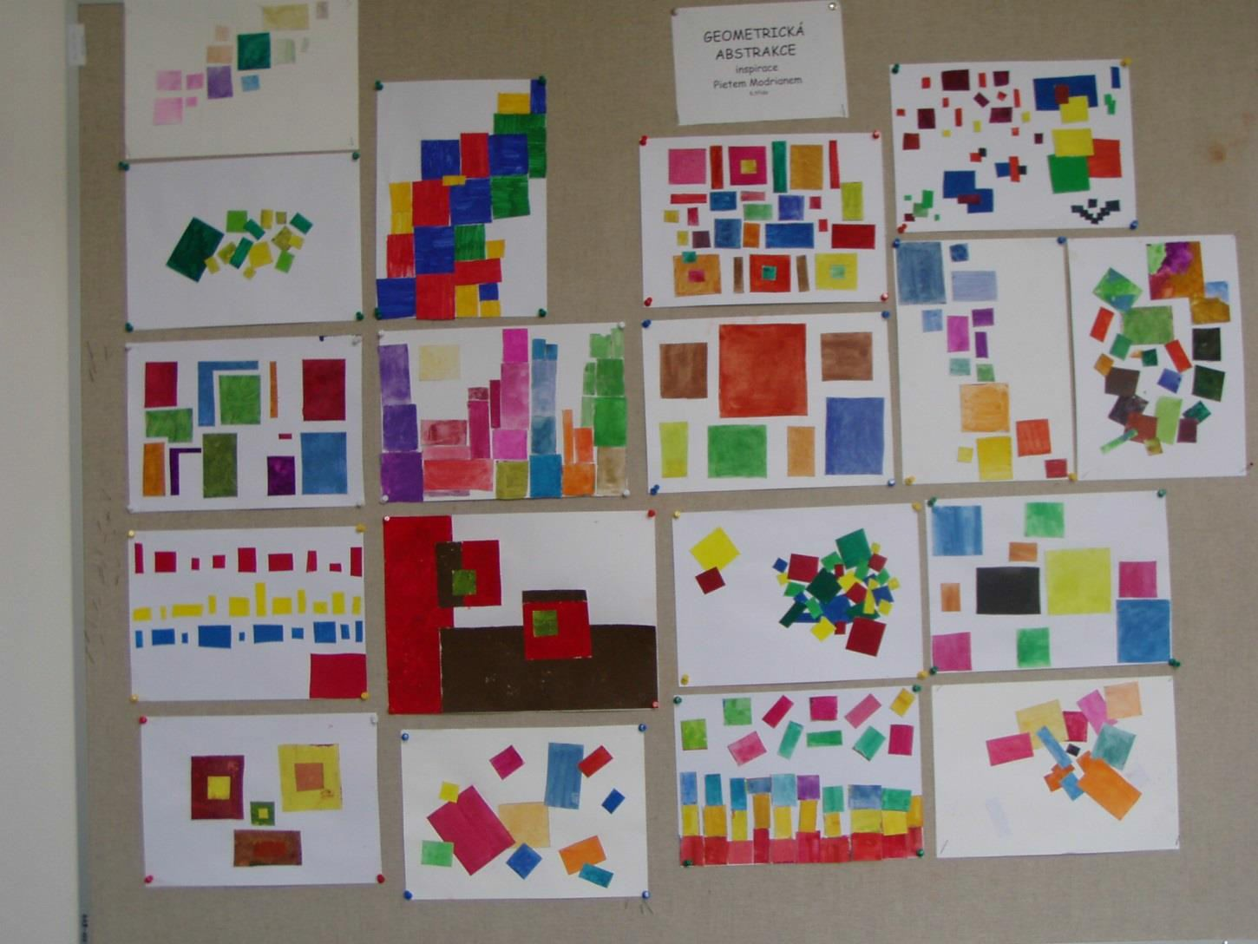
HRA BAREV A TVARŮ
koláže z geometrických tvarů

Slide 30
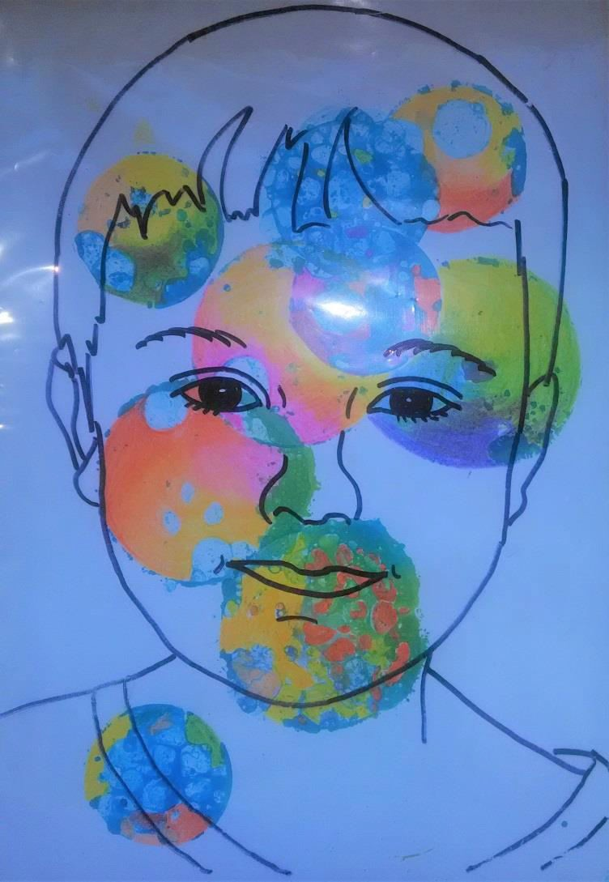
PORTRÉT JAKO BAREVNÁ HRA
vyfotit dítě, vytisknout a kontury obkreslit na fólii lihovkou, vytisknout jako omalovánku …..

Slide 31
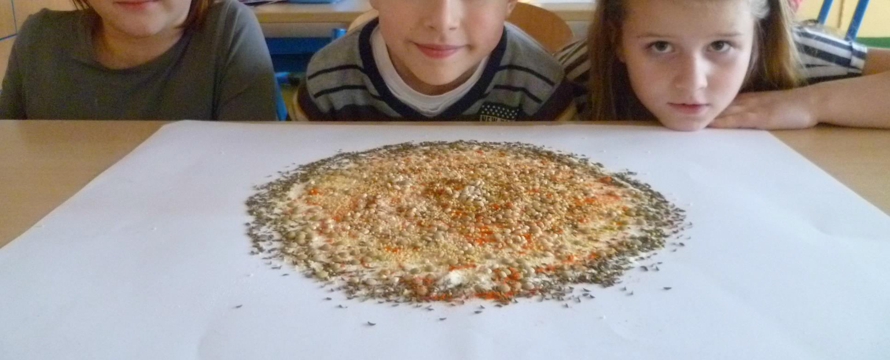
MANDALY – z koření

Slide 32
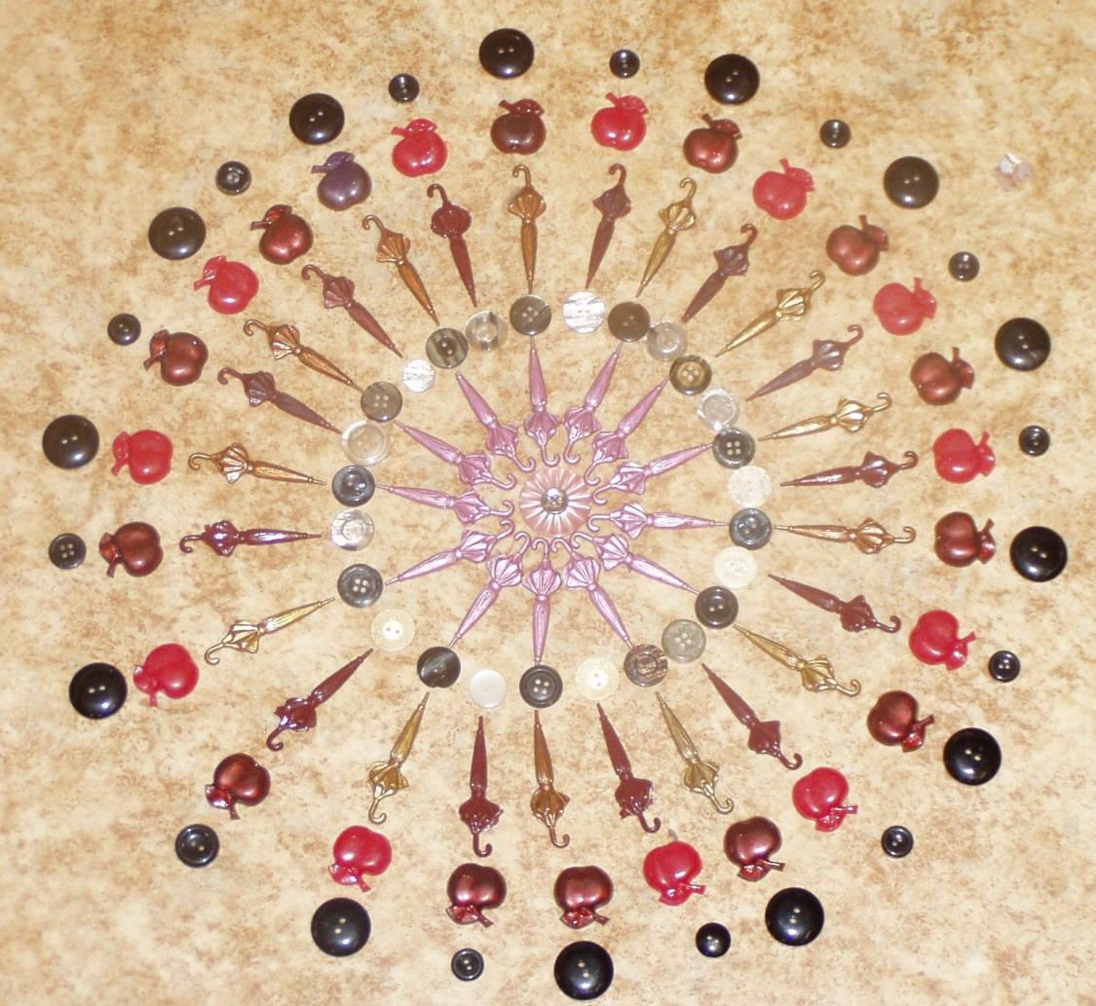
MANDALY – z drobností

Slide 33
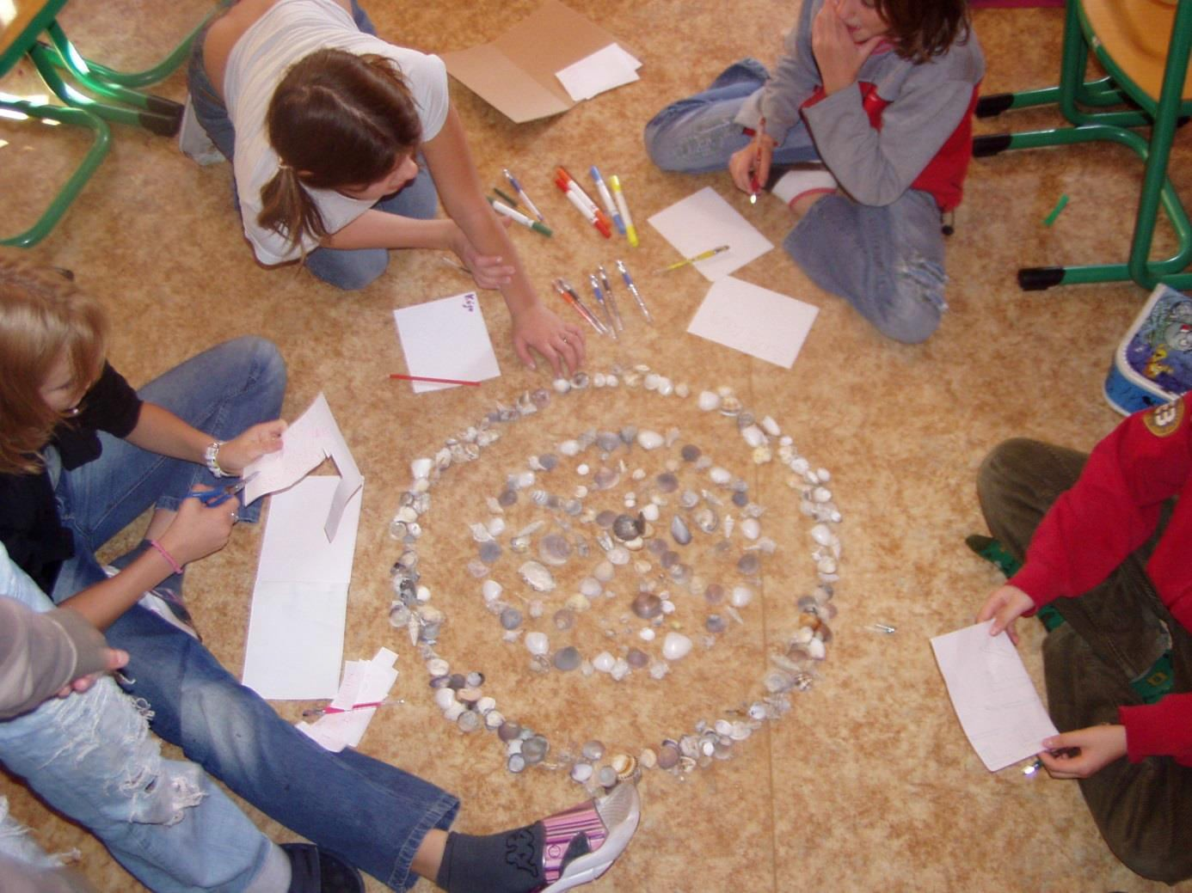
MANDALA
jako skupinová práce

Slide 34
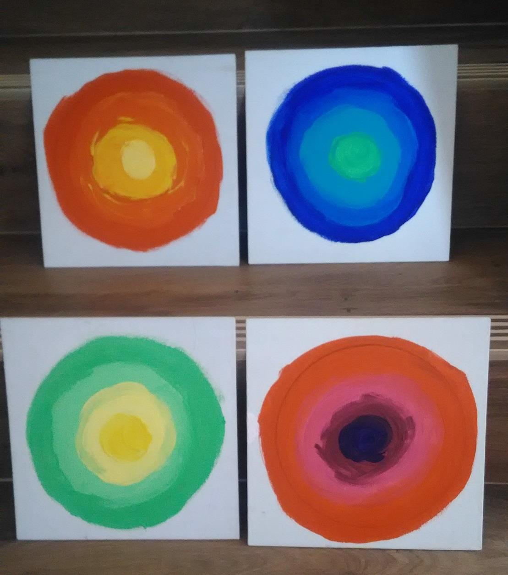
MANDALY – temperou, nebo akrylem

Slide 35

MANDALA pastelkou
čtvercový skicák

Slide 36


PRÁCE SE ŠABLONOU
můžete použít hotové šablony, nebo si je vystřihněte z desek na vysvědčení, nutno dobře držet nebo přilepit, na trička – savo nebo barvy na textil, ťupkat houbičkou chycenou v kolíčku

Slide 37




Slide 38

Náměty na práci se šablonou
„Klonujeme“ mimozemšťany na papír
„Klonujeme“ trpaslíky nebo zvířata na papír
zdobíme textil

Slide 39


Náměty na práci se šablonou

Slide 40

CÍL - VÝROBKY NA JARMARK
šablony můžete použít také na tašky, které se hodí jako výrobky na školní trh

Slide 41

VÝROBKY NA JARMARK
věnečky – do polystyrénového základu vtlačujeme nůžkami čtverečky z organzy

Slide 42

CÍL - PROJEKT AFRIKA

Slide 43


PROJEKT AFRIKA - BATIKA

Slide 44


PROJEKT AFRIKA MASKY
z kartonu z krabic, zdobené
lýkem a temperami

Slide 45

PROJEKT AFRIKA STROM S PAPOUŠKY
základ z kartonu, koláž z krepáků

Slide 46
Další náměty na projekty
Stromy
Cirkus
Námořníci a moře
Vesmír
Pohádky
Indiáni
ZOO
Středověk – rytíři a hrady
Cestování po světě

Slide 47

Doporučená četba:
Slavíková, Slavík, Eliášová: Dívej se, tvoř a povídej! Artefiletika pro
předškoláky a mladší školáky Portál, 2007 ☺
Bečvářová, I.: Výtvarná dramatika v pedagogické praxi – Netradiční činnosti pro předškolní a školní věk. Portál, 2015
Campbellová, J.: Techniky arteterapie ve výchovné, sociální a klinické praxi. Portál, 1998
Uhlíř, J.: Tvoříme ve stylu známých malířů – Inspirace světovými
výtvarnými umělci pro děti od 8 let. Portál, 2002
POUŽITÉ FOTOGRAFIE – archiv Marie Veverové

